Slide 1


Slide 2

教學提醒
本教學簡報依據交通部、教育部112年出版之「交通安全教案手冊(修訂版)」所編製。教師使用本簡報前請先至https://tinyurl.com/mr2yr8nt下載教案手冊電子檔，了解學習活動流程，另可從連結中下載學習單電子檔，供教學運用。
本模組「自行車上路趣」為國中自行車騎士主題課程，共規畫5節課，包含：做足準備再上路(1節)、安全「感」(1節)、「交」道好運(1節)、交通LOHAS(1節)，以及交通事故處理與四大簡易急救的應用(1 節)。
模組主要以騎乘自行車的相關面向與概念作為學習目標，學習內容包含：
從青春期身心特質與用路行為間的關聯，理解自行車違規行為可能引發交通事故，並同理其他用路人的感受。
騎乘自行車可能的風險意識與危險情境感知能力，擁有自我保護的方式。
覺察路口危險狀況之問題意識、理解常見的危險情境樣態，並具備執行安全騎乘於路口的知能。
綠色運輸與樂活LOHAS 的相關知能與概念，規劃自行車的休閒型態。
交通事故之處理程序與不同傷害的處理方法。
本簡報為「第四節：交通LOHAS」，使用簡報前，請查看簡報備忘稿的提醒內容。
本簡報使用「微軟正黑體」，若教師無字體，請安裝後再開啟簡報。
教具：教師事先準備A、B兩個噴瓶，一個放醋、一個放香水。

Slide 3

【引起動機│活動一：空汙-嗅覺體驗】
嗅覺體驗(1/2)
步驟一
A、B兩個噴瓶，裡面裝著不同的液體。
A
步驟二
老師輪流按壓A、B兩個噴瓶，噴灑噴瓶內的液體於空氣中。
B
猜一猜：A、B兩種噴瓶分別裝了什麼？
說一說：這兩種味道聞起來感受有什麼不同？
Notes:
教師事先準備A、B兩個噴瓶，一個放醋、一個放香水。

Slide 4
【引起動機│活動一：空汙-嗅覺體驗】
嗅覺體驗(2/2)
答案是…
人類生存需要空氣，
如果空氣中充滿著令人討厭的味道，
大家感受如何呢？
醋
令人討厭的味道會讓人不舒服，
如果是有毒物質懸浮於空氣中，
毒物會隨呼吸作用進入人體而危害健康。
香水

Slide 5


【引起動機│活動一：空汙-嗅覺體驗】
什麼是空氣污染呢？
看完影片後想一想，
我們最容易執行的
減少空氣汙染行動是什麼呢？
點選上方播放鈕播放影片
Notes:
教師點選左側(紅框白色箭頭)至youtube播放影片。
若超連結失效，可複製以下連結https://www.youtube.com/watch?v=HHNzcEOD5ic

Slide 6

【引起動機│活動一：空汙-嗅覺體驗】
我們最容易執行的減少空汙行動，就是
減少「交通廢氣」

Slide 7
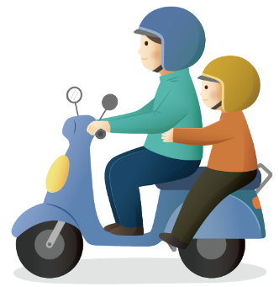
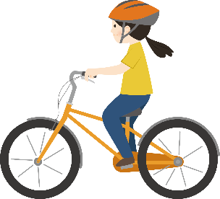



【發展活動│活動二：綠色運輸好自在】
請問大家上學的交通方式是什麼呢？
汽車接送
機車接送
搭大眾運輸
騎自行車
走路
人數：
人數：
人數：
人數：
人數：
Notes:
教師詢問學生上學的交通方式後，可將調查結果的人數KEY在黃色人數空格中。

Slide 8


【發展活動│活動二：綠色運輸好自在】
上下學時，學校周邊的交通狀況和一天中的其他時間是否有所不同呢？你感受如何呢？
如何改善上下學，校園周邊道路壅塞情況，並能減少空氣汙染呢？
Notes:
若非都會區學校，第二題則可討論：「上下學常有許多家長以汽、機車接送，導致學校周邊道路壅塞的情況，可以如何改善並能減少空氣汙染呢？」

Slide 9

【發展活動│活動二：綠色運輸好自在】
其實我們擁有讓生活環境更加健康的選擇-「LOHAS」
全名是「Lifestyles of Health and Sustainability」
(健康且可持久的生活方式)
綠色運輸、友善環境
減少搭乘汽車、機車，
改以步行、騎乘自行車、
搭乘大眾運輸工具(火車、捷運、輕軌等)。

Slide 10

【發展活動│活動二：綠色運輸好自在】
自行車樂活LOHAS
你們有去過影片中的這些景點或其他景點旅遊的經驗嗎？
是以何種交通方式進行旅遊呢？
影片中以騎乘自行車的方式在臺灣觀光，你們的想法是什麼呢？
點選上方播放鈕播放影片
Notes:
教師點選左側(紅框白色箭頭)至youtube播放影片，此為360度環景影片(無人聲)，教師可視情況決定播放時間。
若超連結失效，可複製以下連結https://www.youtube.com/watch?v=Jgdnr4VL-w8
教師可替換成所在地區的自行車旅遊影片。

Slide 11
【發展活動│活動三：樂活要安全】
自行車是一種無污染的環保交通工具，
能增加騎士的心肺耐力、鍛鍊肌力等，
現在也常舉辦自行車比賽或活動，
但也有許多學生因為騎乘自行車而受傷…
騎乘自行車要注意哪些事項呢？

Slide 12
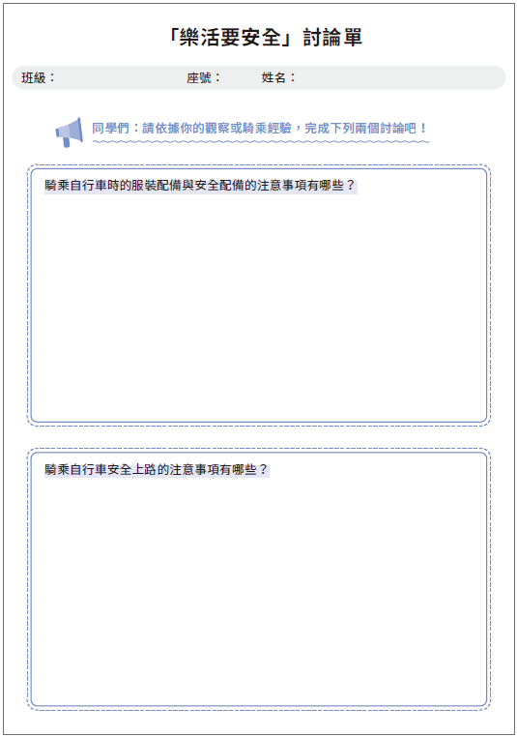
【發展活動│活動三：樂活要安全】
「樂活要安全」小組活動
全班分為4-6組。
每組領取一張「樂活要安全」討論單。
小組以5分鐘的時間，完成以下討論並分享：
1
騎乘自行車時的服裝配備與安全配備有哪些？
騎乘自行車安全上路的注意事項
有哪些？
2

Slide 13


【發展活動│活動三：樂活要安全】
小組分享

Slide 14




【發展活動│活動三：樂活要安全】
騎士的服裝與配備
1.適合的服裝
穿著大小適宜的衣物。
褲管長度適中、鞋帶需綁好。
書包後背或置放於自行車前方置物籃中。
雨天勿邊撐傘邊騎乘自行車，應穿著顏色鮮豔的雨衣，並且減速慢行。

Slide 15
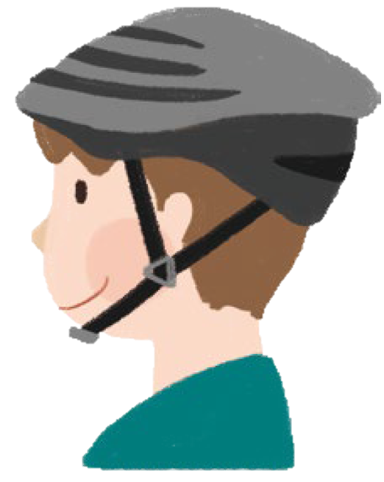

【發展活動│活動三：樂活要安全】
騎士的服裝與配備
2.配戴安全帽
選擇經濟部標準檢驗局
檢驗合格的安全帽。
安全帽穩固戴在頭上，不致上、下、左、右搖晃。
頤帶位於下顎位置，調整頤帶長度，
留下一指寬的空間，避免頤帶過緊。
臉側的Y字環應調整至耳下 1公分，確實貼服於臉上。

Slide 16
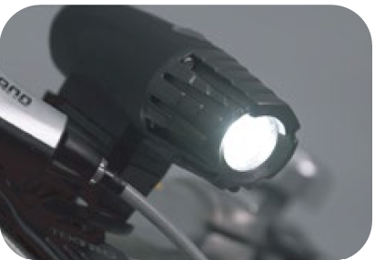
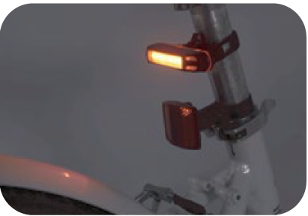
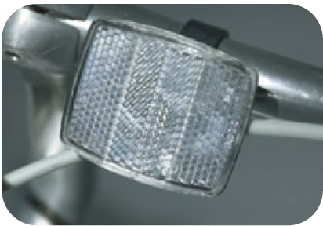
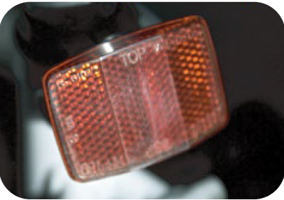
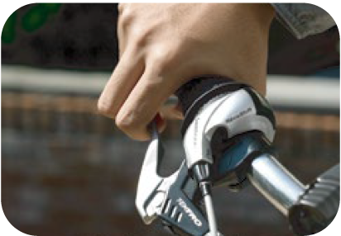
【發展活動│活動三：樂活要安全】
自行車的零件與配備
車前燈
車後燈
車前燈為照明功能，顏色為白色或黃色；車後燈為警示功能，顏色為紅色。
前反光裝置
後反光裝置
反光裝置需保持清潔且無破損。
煞車
煞車功能正常(煞車線無鬆脫、煞車塊無過度磨損)。

Slide 17
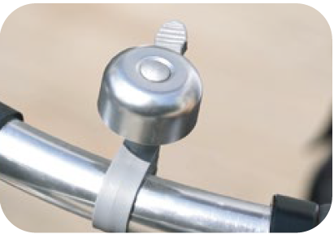
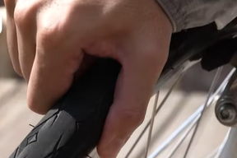
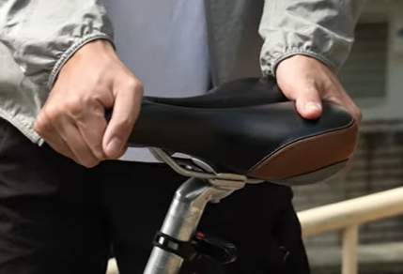
【發展活動│活動三：樂活要安全】
自行車的零件與配備(2/2)
鈴號
鈴號固定於車身，可正常響鈴。
車輪
胎壓正常、胎紋無固定磨損。
坐墊
座墊無鬆動或搖晃。

Slide 18
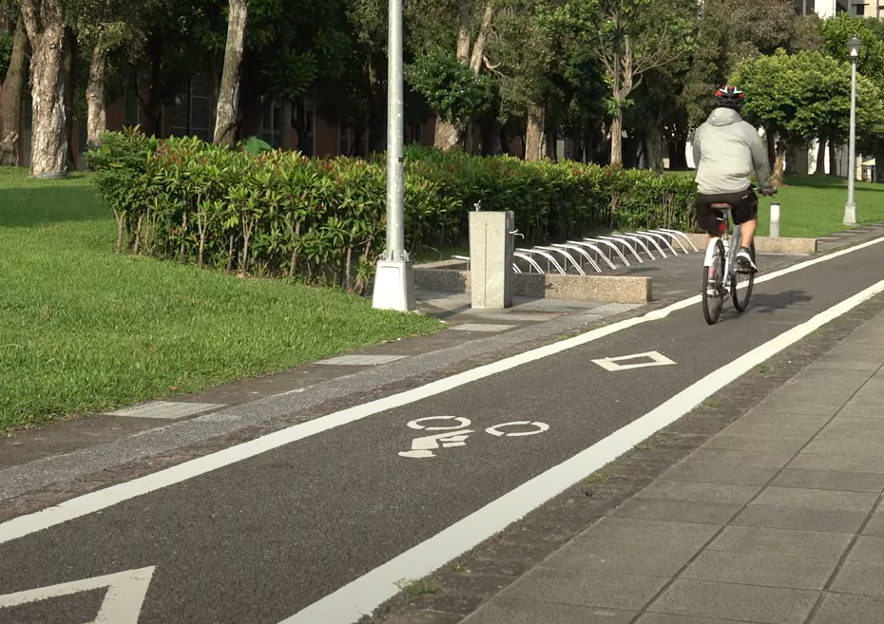
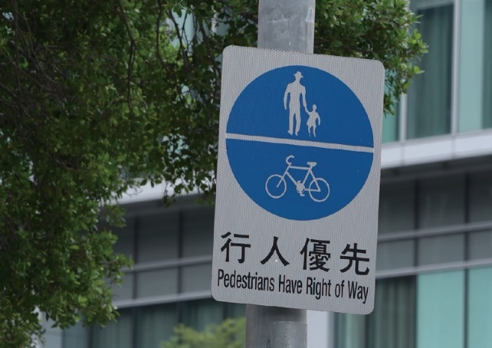
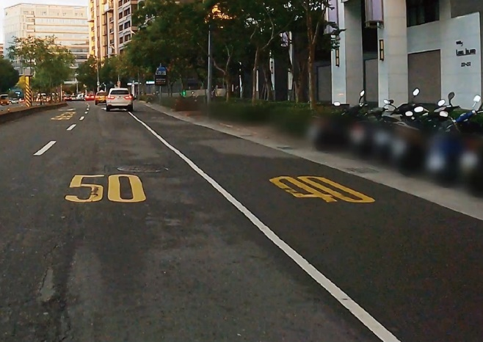
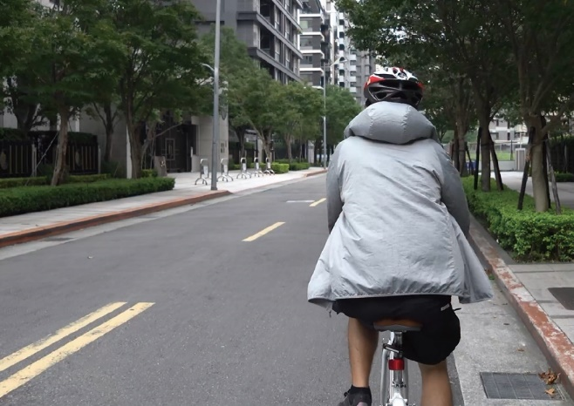
【發展活動│活動三：樂活要安全】
騎士的安全行為
1.騎乘在正確的道路空間
自行車專用道
行人與自行車共用道
慢車道
最外側車道
行人優先通行
注意其他行進中的車輛及靠右邊準備停靠的車輛。

Slide 19

【發展活動│活動三：樂活要安全】
騎士的安全行為
2.正確轉彎的方法：允許直接左轉彎的路口
步驟一：
騎士在進入路口前30公尺處，擺頭查看四周車輛，視情況搭配「手勢」示意其他駕駛人，自己即將改變行向再變換至道路內側。
步驟二：
靠近道路中心後才左轉。
Notes:
有關步驟一，若學生騎乘自行車的經驗不多，使用手勢示意時可能影響自己的平衡感，因此不要求一定要使用手勢，但一定要做到擺頭查看，確認安全才變換動線。

Slide 20
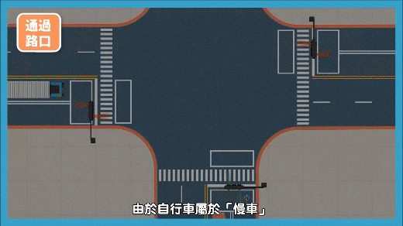
【發展活動│活動三：樂活要安全】
騎士的安全行為
2.正確轉彎的方法：有兩段左轉標誌的路口
自行車屬於「慢車」要依照兩段左轉標誌進行兩段式左轉。
擺頭注意左側是否有車輛要右轉，
避免因為與其他車輛動線衝突而發生事故。

Slide 21
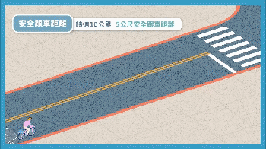
【發展活動│活動三：樂活要安全】
騎士的安全行為
3. 與前方車輛保持安全距離
自行車與前車保持適當的安全距離，發生緊急狀況時，才能有足夠的距離反應煞車：
悠閒騎車(時速約10公里)：5 公尺
稍快騎車(時速約20公里)：9 公尺

Slide 22
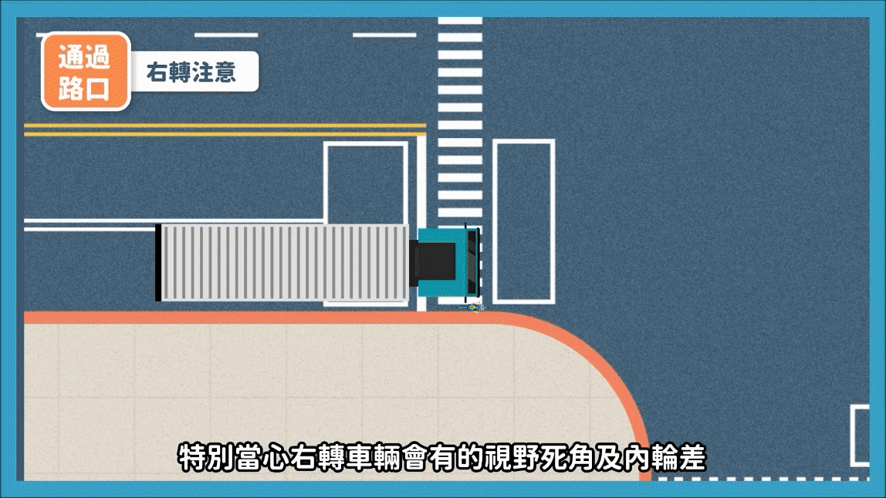
【發展活動│活動三：樂活要安全】
騎士的安全行為
4. 注意其他車輛的視野死角與內輪差
自行車右轉前要特別查看旁邊、後方車輛，避免落入大型車輛的視野死角及內輪差而遭捲入。

Slide 23
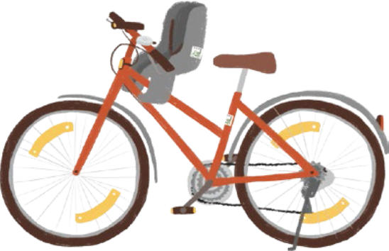
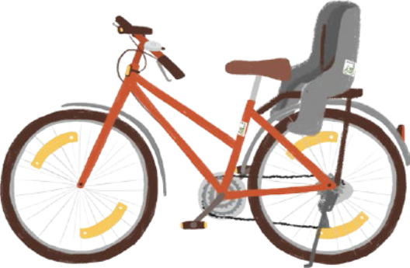

【發展活動│活動三：樂活要安全】
騎士的安全行為
5. 騎士騎乘至行穿線時需下車牽行
6. 騎乘自行車不可附載其他人
▲前座幼童 1-4 歲（體重15公斤以下）
騎士年滿18歲，且自行車及安全座椅皆有合格標章，才可以附載幼兒。
▲後座幼童 1-6 歲（體重22公斤以下）

Slide 24
【統整活動│活動四：總結】
騎乘自行車健康又樂活，
但在道路上騎乘自行車不是休閒、運動，而是交通行為，所以要記得…
1
騎士選擇適合的服裝、配戴安全帽。
2
檢查車輛的配備，確保功能正常。
3
遵守交通安全規則，騎在正確的道路空間、注意周圍車輛動態。

Slide 25

一起來看看影片中的主角，
騎乘自行車時發生什麼事
Notes:
提供教育部委託公共電視，依據本模組所製作的【EP01安全過關】
影片內容包含：巷內騎乘、聽音樂影響反應時間、騎乘配備、繞越前車等重點。
若超連結失效，可複製以下連結https://youtu.be/zSjG-QdE7Zw?si=xL9dwosM2rGzbevm

